Slide 1
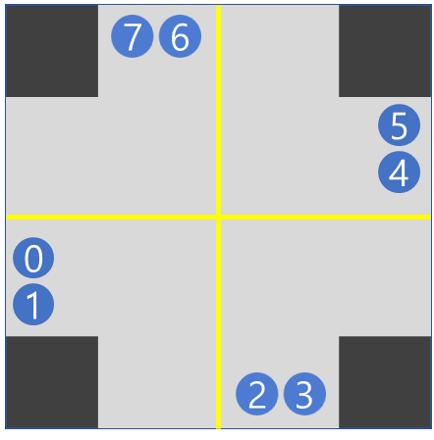
변수 설정
변수를 이용해 결정되는 초기 방향(direction)과 다음 state_where
90
< 차량이 갖는 변수: 그림1 참고 >
state_where: 도로에서 차량의 시작 위치
state_will: 어느 방향으로 갈 것인지
init_spd: 속도
0
차량의 direction = state_where / 2 * 90
7
< 한 블록을 이동한 뒤 새로운 state_where이 정해지는 방법 >
state_will이 0인 경우)
state_where += 2
(단, 6,7인 경우 0,1로 변경)
state_will이 2인 경우)
state_where -= 2
(단, 0,1인 경우 6,7로 변경)
state_will이 1인 경우)
state_where = state_where
6
5
4
0
1
2
3
그림1: state_where, state_will 관련
노란선: 중앙선
파란점: 차량 출발 지점, 변수 state_where의 값
state_will: 0(좌회전) 1(직진) 2(우회전)

Slide 2
7
state_will: 0(좌회전) 1(직진) 2(우회전)
6
5
4
state_will이 0인 경우)
다음 state_will은 0 또는 1
state_will이 2인 경우)
다음 state_will은 2 또는 1
state_will이 1인 경우)
state_where % 2 == 0인 경우)
state_will은 0 또는 1
state_where % 2 == 1인 경우)
state_will은 2 또는 1
0
1
2
3

